Slide 1
Divide & Conquer
Matakuliah Design Analysis Algorithm
S1 Teknik Informatika STIKOM PGRI Banyuwangi
Dosen Pengampu: Khoirul Umam, M.Kom

Slide 2
Divide & Conquer
Bagi & taklukkan
Bagi masalah ke dalam beberapa submasalah yang berukuran lebih kecil kemudian selesaikan per submasalah

Slide 3
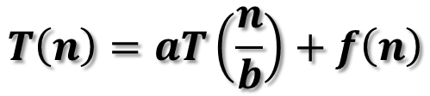
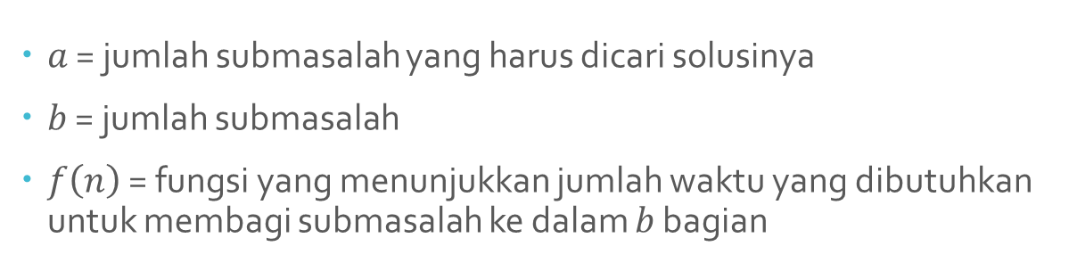
General Divide & Conquer Recurrence
$$T\left(n\right)=aT\left(\frac{n}{b}\right)+f\left(n\right)$$
$a$ = jumlah submasalah yang harus dicari solusinya
$b$ = jumlah submasalah
$f\left(n\right)$ = fungsi yang menunjukkan jumlah waktu yang dibutuhkan untuk membagi submasalah ke dalam $b$ bagian

Slide 4
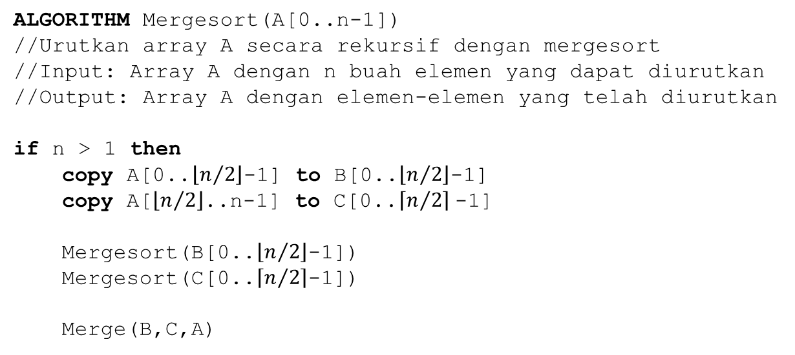
Merge Sort
ALGORITHM Mergesort(A[0..n-1])
//Urutkan array A secara rekursif dengan mergesort
//Input: Array A dengan n buah elemen yang dapat diurutkan
//Output: Array A dengan elemen-elemen yang telah diurutkan
if n > 1 then
copy A[0..$\left\lfloor n/2\right\rfloor$-1] to B[0..$\left\lfloor n/2\right\rfloor$-1]
copy A[$\left\lfloor n/2\right\rfloor$..n-1] to C[0..$\left\lceil n/2\right\rceil$-1]
Mergesort(B[0..$\left\lfloor n/2\right\rfloor$-1])
Mergesort(C[0..$\left\lceil n/2\right\rceil$-1])
Merge(B,C,A)
Basic operation

Slide 5
Merging di Dalam Merge Sort
ALGORITHM Merge(B[0..p-1],C[0..q-1],A[0..p+q-1])
//Gabungkan 2 array yang telah terurut ke dalam 1 array
//Input: Array B & C yang telah diurutkan
//Output: Array A dengan elemen-elemen yang berasal dari B & C serta telah diurutkan
i ← 0; j ← 0; k ← 0
while i < p and j < q do
if B[i] ≤ C[j] then
A[k] ← B[i]
i ← i + 1
else
A[k] ← C[j]
j ← j + 1
k ← k + 1
if i = p then copy C[j..q-1] to A[k..p+q-1]
else copy B[i..p-1] to A[k..p+q-1]
Basic operation

Slide 6
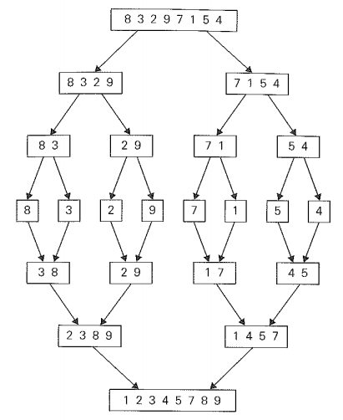
Contoh Merge Sort

Slide 7
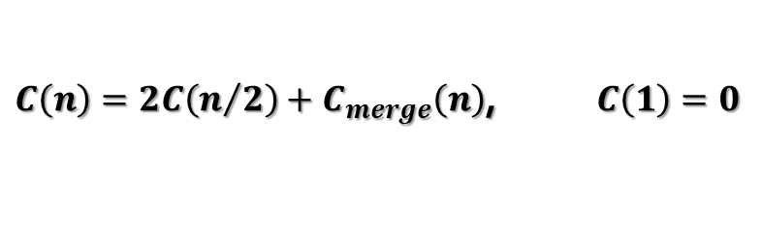



Analisis Merge Sort
Merge sort $n$ buah elemen terdiri dari:
Merge sort 2 set $\left(n/2\right)$ buah elemen
Merging kedua set
$C\left(n\right)=2C\left(n/2\right)+C_{merge}\left(n\right)$, $C\left(1\right)=0$
Di dalam fungsi merge pada saat worst-case terjadi $n−1$ kali perbandingan
Minimal tersisa 1 elemen terakhir yang belum diurutkan
$$C_{merge}\left(n\right)=n−1$$

Slide 8
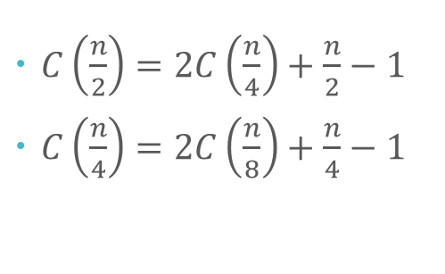
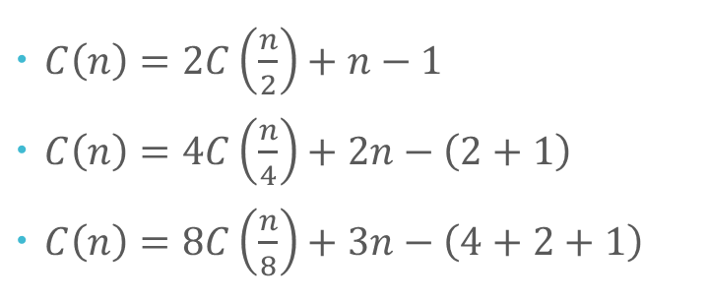
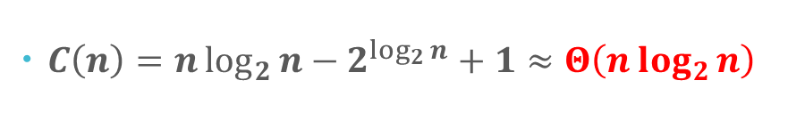

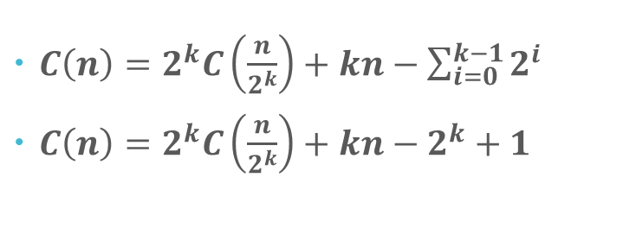
Telescoping Merge Sort
$C\left(n\right)=2C\left(\frac{n}{2}\right)+n−1$
$C\left(n\right)=4C\left(\frac{n}{4}\right)+2n−\left(2+1\right)$
$C\left(n\right)=8C\left(\frac{n}{8}\right)+3n−\left(4+2+1\right)$
$C\left(\frac{n}{2}\right)=2C\left(\frac{n}{4}\right)+\frac{n}{2}−1$
$C\left(\frac{n}{4}\right)=2C\left(\frac{n}{8}\right)+\frac{n}{4}−1$
$C\left(n\right)=2^{k}C\left(\frac{n}{2^{k}}\right)+kn−\sum_{i=0}^{k−1}{2^{i}}$
$C\left(n\right)=2^{k}C\left(\frac{n}{2^{k}}\right)+kn−2^{k}+1$
$C\left(1\right)=0$
$\frac{n}{2^{k}}=1→k=\log_{2}{n}$
$C\left(n\right)=n\log_{2}{n}−2^{\log_{2}{n}}+1≈Θ\left(n\log_{2}{n}\right)$

Slide 9

Latihan!
Urutkan huruf-huruf berikut menggunakan merge sort! Gambarkan pohon rekursifnya!
$$E,X,A,M,P,L,E$$

Slide 10
Penyelesaian dengan Merge Sort

Slide 11
Quick Sort
ALGORITHM Quicksort(A[l..r])
//Urutkan subarray A dengan quicksort
//Input: Subarray A dengan (r-l+1)buah elemen
//Output: Subarray A dengan elemen-elemen yang telah diurutkan
if l < r then
s ← Partition(A[l..r])
Quicksort(A[l..s-1])
Quicksort(A[s+1..r])
Basic operation

Slide 12
Partition dalam Quick Sort
ALGORITHM Partition(A[l..r])
//Partisi subarray dengan menggunakan elemen pertamanya sbg pivot
//Input: Subarray A dengan (r-l+1)buah elemen
//Output: Partisi subarray A dengan mengembalikan posisi split
p ← A[l]
i ← l; j ← r+1
repeat
repeat i ← i+1 until A[i] ≥ p
repeat j ← j-1 until A[j] ≤ p
swap(A[i],A[j])
until i ≥ j
swap(A[i],A[j]) // membatalkan swap terakhir ketika i ≥ j
swap(A[l],A[j])
return j
Basic operation

Slide 13
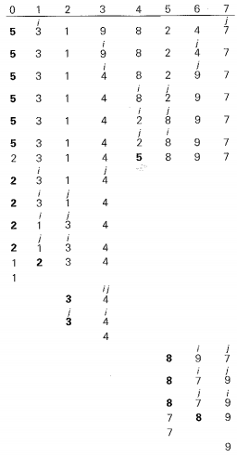
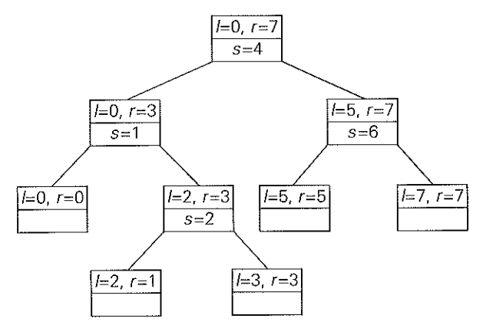
Contoh Quick Sort

Slide 14
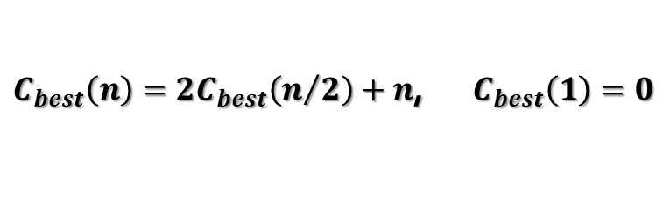
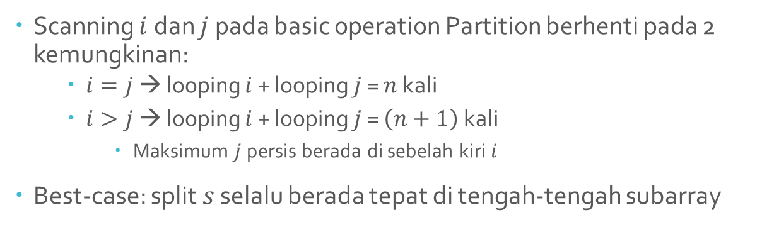

Analisis Quick Sort
Scanning $i$ dan $j$ pada basic operation Partition berhenti pada 2 kemungkinan:
$i=j$ → looping $i$ + looping $j$ = $n$ kali
$i>j$ → looping $i$ + looping $j$ = $\left(n+1\right)$ kali
Maksimum $j$ persis berada di sebelah kiri $i$
Best-case: split $s$ selalu berada tepat di tengah-tengah subarray
$C_{best}\left(n\right)=2C_{best}\left(n/2\right)+n$, $C_{best}\left(1\right)=0$
$$C_{best}\left(n\right)=n\log_{2}{n}$$
Coba buktikan dengan telescoping
Worst-case: subarray sudah terurut secara ascending
Salah satu subarray kosong
Subarray yang lain hanya berkurang 1 elemen dari array asalnya
Subarray yang diproses terakhir hanya memiliki 2 elemen
$$C_{worst}\left(n\right)=\left(n+1\right)+n+\left(n−1\right)+⋯+3=\frac{\left(n+1\right)\left(n+2\right)}{2}−3∈Θ\left(n^{2}\right)$$

Slide 15
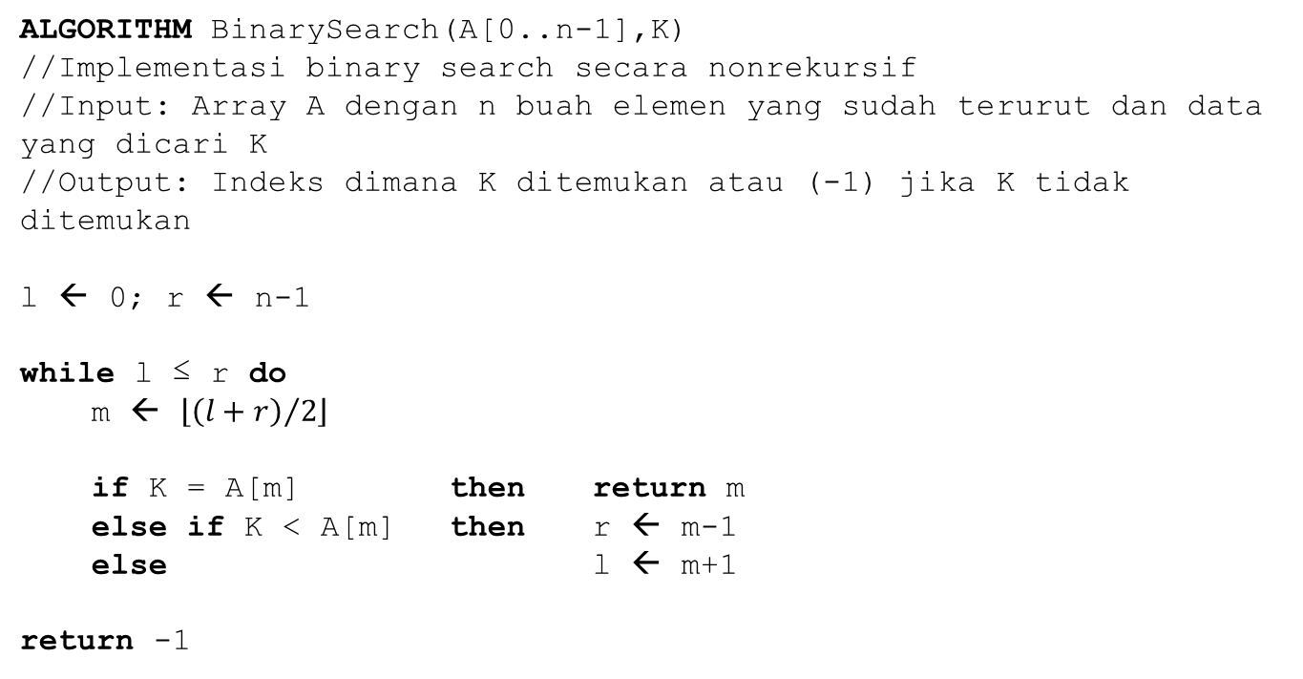
Binary Search
ALGORITHM BinarySearch(A[0..n-1],K)
//Implementasi binary search secara nonrekursif
//Input: Array A dengan n buah elemen yang sudah terurut dan data yang dicari K
//Output: Indeks dimana K ditemukan atau (-1) jika K tidak ditemukan
l ← 0; r ← n-1
while l ≤ r do
m ← $\left\lfloor {\left(l+r\right)}/2\right\rfloor$
if K = A[m] then return m
else if K < A[m] then r ← m-1
else l ← m+1
return -1
Basic operation

Slide 16
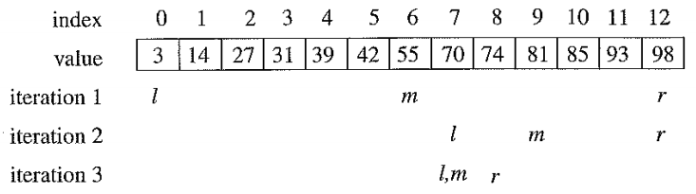
Contoh Binary Search
Data yang dicari = 70

Slide 17

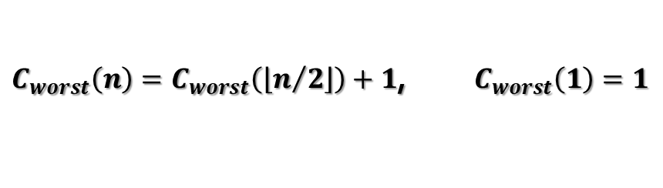
Analisis Binary Search
Tiap iterasi pencarian selalu berkurang setengah dari iterasi sebelumnya
Hanya dilakukan pada setengah bagian saja
Setengah bagian yang lain dieliminasi
Jika hanya terdapat 1 data, maka basic operation hanya dilakukan 1 kali
Worst-case
Data yang dicari tidak ada
Data yang dicari baru ditemukan ketika hanya tersisa 1 elemen saja
$C_{worst}\left(n\right)=C_{worst}\left(\left\lfloor n/2\right\rfloor \right)+1$, $C_{worst}\left(1\right)=1$
$C_{worst}\left(n\right)=\left\lfloor \log_{2}{n}\right\rfloor +1∈Θ\left(\log{n}\right)$
Kekurangan: kumpulan data harus dalam kondisi terurut

